Slide 1
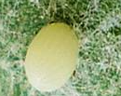
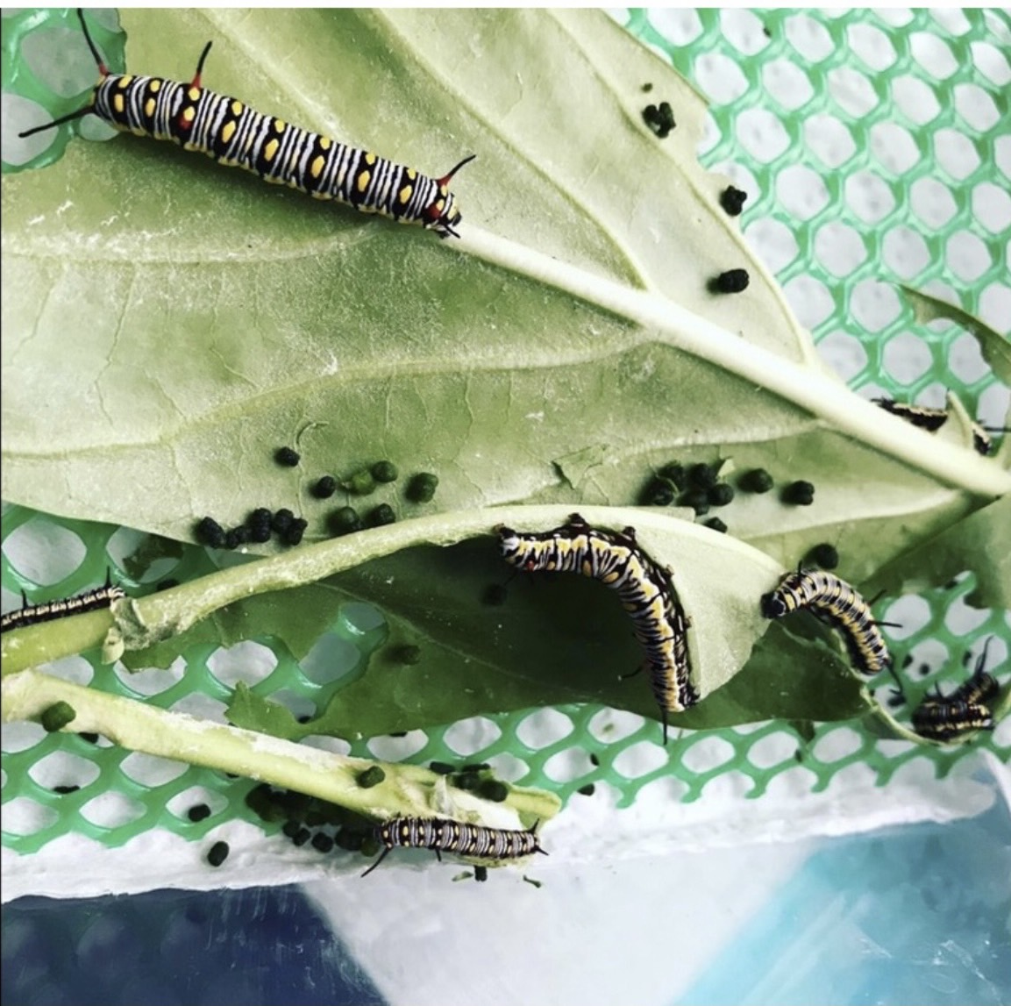
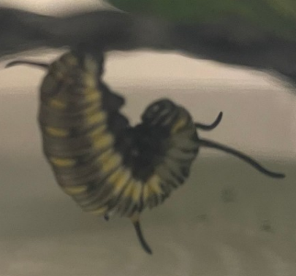
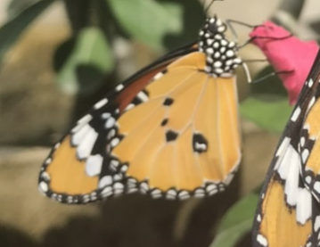
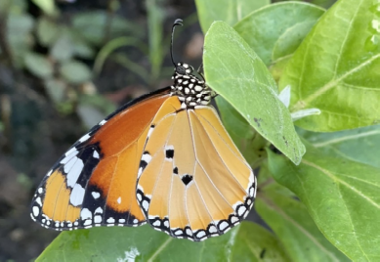
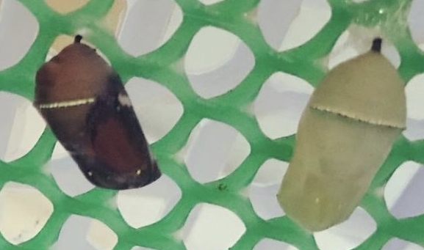
วงจรชีวิตหนอนผีเสื้อต้นรักธรรมดา
FB: บ้านหนอนผีเสื้อ @TheVeryHungryCaterpillarHouse
Plain Tiger Butterfly
(Danaus chrysippus) ผีเสื้อกลางวัน
ระยะไข่
3 – 5 วัน
เมื่อหนอนฝักออกจากไข่ จะกินเปลือกไข่เป็นอาหารมื้อแรก
ระยะหนอน
11-15 วัน
ระยะนี้หนอนจะตัวเล็กมากในระยะแรก และจะลอกคราบประมาณ 4-5 ครั้งและมีขนาดใหญ่ขึ้นเรื่อยๆ ระยะนี้หมั่นเปลี่ยนพืชอาหารบ่อยๆ โดยใส่ใบใหม่ลงไปในกล่องเลี้ยงได้เลย ไม่ต้องดึงหนอนออกจากใบเดิม เค้าจะคลานไปหาใบใหม่เอง แล้วค่อยเอาใบเดิมออก (ระวังมีหนอนติดออกมาด้วยนะคะ) ถ้าอึเยอะก็เทอึออกจากกล่องได้เลยค่ะ หนอนระยะสุดท้ายเจริญเต็มที่จะหยุดกินใบพืช ยึดติดกับใบหรือส่วนใดส่วนหนึ่งของกล่องด้วยเส้นใยไหม 1 จุดด้านบน ถ้าเห็นหนอนม้วนตัวเกาะนิ่งๆ ไม่ต้องไปเขี่ยหรือจับนะคะ เค้ากำลังจะเปลี่ยนรูปร่างเป็นดักแด้ เปิดปิดฝาเบาๆ ระวังอย่าให้หลุด ถ้าเส้นใยที่เข้าชักไว้เพื่อเข้าดักแด้หลุดเค้าจะหล่นบนพื้นทำให้การเข้าดักแด้ไม่สมบูรณ์ทำให้ตายได้ค่ะ
ระยะผีเสื้อ
7-14 วัน
ตัวผู้ 4 จุด
ตอนที่ผีเสื้อออกจากดักแด้ประมาณ 1-2 ชั่วโมง อย่าเพิ่งจับผีเสื้อนะคะ ปีกเค้าจะยังเปียกอยู่ ให้เค้าตากปีก และอึของเสียออกมาก่อน จะมีของเหลวไหลออกมาในกล่อง เค้าจะเกาะอยู่นิ่งๆ เพื่อตากปีกให้แห้ง ขั้นตอนนี้สำคัญมาก ถ้าไปจับโดนปีกเค้าตอนนี้ปีกจะหักเสียหาย และทำให้เค้าบินไม่ได้ โอกาสเสียชีวิตสูงค่ะ หลังจากรอ 2-3 ชั่วโมงแล้วเปิดฝากล่องแล้วเอานิ้วแหย่ไปใกล้ๆ ตัวเค้าให้เค้าเกาะได้เลยค่ะ หลังจากนั้นก็ปล่อยเค้าออกไปตามธรรมชาติได้เลยค่ะ อย่าพยายามเลี้ยงนะคะ เพราะอาจตายได้หรือถ้าอยากจะลองให้อาหารใช้ส้ม/กล้วยผ่าครึ่ง หรือคอตตอนบัดจุ่มน้ำหวานก็ได้ค่ะ
กำลังเข้าดักแด้
**ระวังอย่าให้ใยหลุด**
ระยะดักแด้
6-8 วัน
ระยะนี้หนอนจะหยุดกินอาหารแล้ว ถ้าทุกตัวเข้าดักแด้แล้ว สามารถเอาพืชอาหารที่เหลือออก และเทอึทิ้งได้เลยค่ะ ระยะนี้ไม่ต้องทำอะไรแล้วค่ะ รอระยะเวลาให้เค้าออกจากดักแด้เป็นผีเสื้อเท่านั้นค่ะ สีดักแด้จะเป็นสีเหลืองอ่อน เขียวอ่อน หรือเขียว แต่วันที่ผีเสื้อจะออกจากดักแด้สีจะเข้มขึ้นเป็นสีน้ำตาล และจะมองเห็นลายปีกชัดขึ้น หมั่นเช็คช่วงเช้าของทุกวันนะคะ แล้วมารอลุ้นกันนะคะว่าได้ลูกสาวหรือลูกชาย
ตัวเมีย 3 จุด
กำลังออกจาก
ดักแด้
ดักแด้สมบูรณ์
ปล. สงสัยขั้นตอนไหนสอบถามได้ทาง FB: บ้านหนอนผีเสื้อ @TheVeryHungryCaterpillarHouse
ขอให้สนุกกับการเลี้ยงนะคะ ขอบคุณลูกค้าทุกท่านมากๆ ค่ะ

Slide 2
คู่มือเลี้ยง

Slide 3
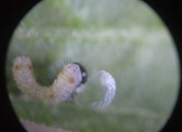
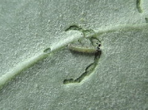
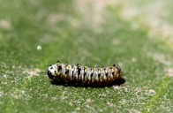
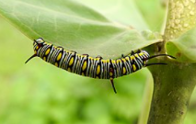
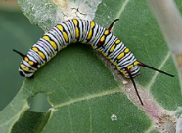
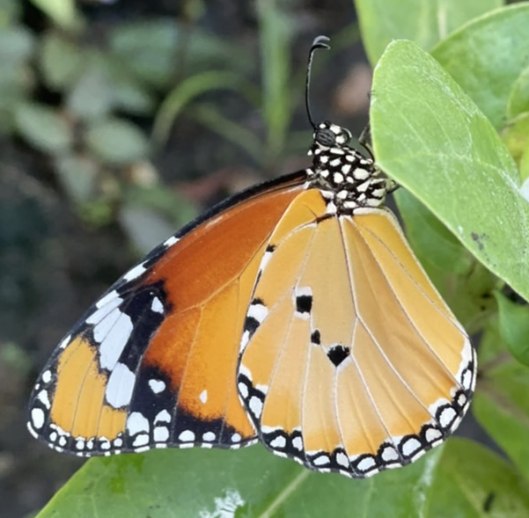
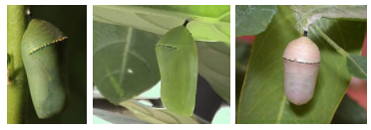
Life Cycle of Butterfly
Plain Tiger/African Queen/African Monarch
(Danaus Chrysippus)
FB: @TheVeryHungryCaterpillarHouse
Caterpillar Stage
5 instar stages: 11-15 Days
Egg Stage
Depending on temperature, typically hatched in 3-5 days
Larva eating its own eggshell
Caterpillar making "moat" to feed during the first instar
Second instar
Mature caterpillar
Older
caterpillar
Adult stage
7-14 Days
Pupal Stage
6-8 Days
Before pupation, the caterpillar will become motionless and cease feeding. Its color shifts slightly from gray to brown, and it may lose a small amount of body mass. The pupal changes color over this period from a pale green to dark brown.

Slide 4
วงจรชีวิตผีเสื้อใบรักธรรมดา
Plain Tiger/African Queen/African Monarch
(Danaus Chrysippus)
FB: @TheVeryHungryCaterpillarHouse
ระยะหนอน
ทั้งหมด 5 ระยะ: 11-15 วัน
ระยะไข่
ปกติแล้วไข่จะออกจาไข่ใน 3-5 วัน
เมื่อออกจากไข่ หนอนจะกินเปลือกไข่ของตัวเองก่อน
หนอนระยะที่2 หนอนจะกินใบรอบๆตัวเองจึงเหมือนสร้างคูรอบตัว
หนอนระยะที่ 3
หนอนระยะที่ 4
หนอนระยะที่ 5
ระยะผีเสื้อ
7-14 วัน
ระยะดักแด้
6-8 วัน
ก่อนเข้าระยะดักแด้ หนอนจะหยุดการเคลื่อนไหวและไม่กินพืชอาหาร เกาะนิ่งและยึดติดด้วยเส้นใย 1 เส้นด้านบน เมื่อเข้าดักแด้สมบูรณ์ดักแด้จะมีสีตั้งแต่สีครีม, เขียวอ่อน จนถึงสีเขียวเข้ม

Slide 5
วิธีเลี้ยงหนอนผีเสื้อ
หลังจากได้รับหนอนแล้ว ให้รีบนำพืชอาหารเข้าตู้เย็น โดยใส่ในช่องแช่ผัก ย้ายหนอนออกจากกล่องเล็กใส่กล่องใหญ่ โดยดึงพืชอาหารใส่กล่องใหญ่ หากยังมีหนอนติดอยู่ด้านข้างกล่อง ให้เปิดฝาออกแล้วนำใส่ลงไปทั้งกล่อง เดี่ยวหนอนจะคลานออกจากกล่องเล็กไปหาอาหารนอกกล่องเองค่อยนำกล่องเล็กทิ้ง
ทำความสะอาดเทอึออกในตอนเช้าทุกเช้า โดยเปิดฝากล่องให้หันฝาขึ้น นำใบพืชอาหารออกวางไว้บนฝา ให้นับจำนวนหนอนด้วยเพื่อป้องกันหนอนหลุดติดออกไปตอนเทอึ โดยเฉพาะหนอนตัวเล็กๆ เพราะหนอนยังเกาะไม่เก่ง อาจหลุดติดออกไปตอนเทอึได้ ค่อยๆ หยิบตะแกรงออกจากกล่อง ระวังอย่าให้โดนตัวหนอนที่เกาะอยู่ข้างกล่อง ใช้กระดาษทิชชูเขี่ยอึกองรวมกันแล้วเทอึทิ้ง เปลี่ยนกระดาษทิชชูแผ่นใหม่รองใต้กล่อง ค่อยๆ ใส่ตะแกรงและใบพืชอาหารเก่าที่มีหนอนกลับไป นับจำนวนหนอนอีกครั้งเพื่อให้แน่ใจว่าหนอนครบทุกตัว ถ้าพืชอาหารเหี่ยวให้เติมพืชอาหารโดยใส่กิ่งใหม่ลงในกล่อง ไม่ต้องดึงหนอนออกจากกิ่งเก่า เดี๋ยวเค้าจะคลานไปหากิ่งใหม่เอง ตอนเช้าของอีกวันค่อยเอากิ่งเก่าที่แน่ใจแล้วว่าไม่มีหนอนติดอยู่ออก
ห้ามจับหนอนช่วงที่เค้ากำลังลอกคราบหรือกำลังเข้าดักแด้ สังเกตุได้จากหนอนจะเกาะอยู่นิ่งๆ ไม่กินอาหาร ถ้าตัวยังเล็กแสดงว่ากำลังลองคราบ ถ้าตัวใหญ่แล้วม้วนหัวเข้าด้านใน แสดงว่ากำลังเข้าดักแด้ ห้ามจับหนอนช่วงเข้าดักแด้ เพราะจะทำให้หนอนเข้าดักแด้ไม่สมบูรณ์ จะทำให้ตายได้
เมื่อหนอนเข้าดักแด้ครบทุกตัวแล้วให้เอาพืชอาหารออกให้หมด เทอึทิ้ง ปิดฝาแล้วรอเวลาที่เค้าจะออกจากดักแด้เป็นผีเสื้อ หลังจากที่ผีเสื้อออกจากดักแด้ใหม่ๆ ห้ามจับทันที รอให้เค้าตากปีกให้แห้งประมาณ 1-2 ชั่วโมงก่อน ค่อยเอานิ้วแหย่ไปใกล้ๆ ให้ผีเสื้อเกาะได้ค่ะ
** Trip สำหรับถ่ายรูปสวยๆ เอามือทาผลไม้รสหวาน เช่นแตงโม แล้วยื่นให้ผีเสื้อเกาะ เค้าจะไต่ตามมือเองค่ะ
วิธีเลี้ยงหนอนผีเสื้อ

Slide 6

บ้านหนอนผีเสื้อเพื่อการเรียนรู้
FB: @TheVeryHungryCaterpillarHouse
บ้านหนอนผีเสื้อเพื่อการเรียนรู้
FB: @TheVeryHungryCaterpillarHouse
บ้านหนอนผีเสื้อเพื่อการเรียนรู้
FB: @TheVeryHungryCaterpillarHouse
บ้านหนอนผีเสื้อเพื่อการเรียนรู้
FB: @TheVeryHungryCaterpillarHouse
บ้านหนอนผีเสื้อเพื่อการเรียนรู้
FB: @TheVeryHungryCaterpillarHouse
บ้านหนอนผีเสื้อเพื่อการเรียนรู้
FB: @TheVeryHungryCaterpillarHouse

